Slide 1
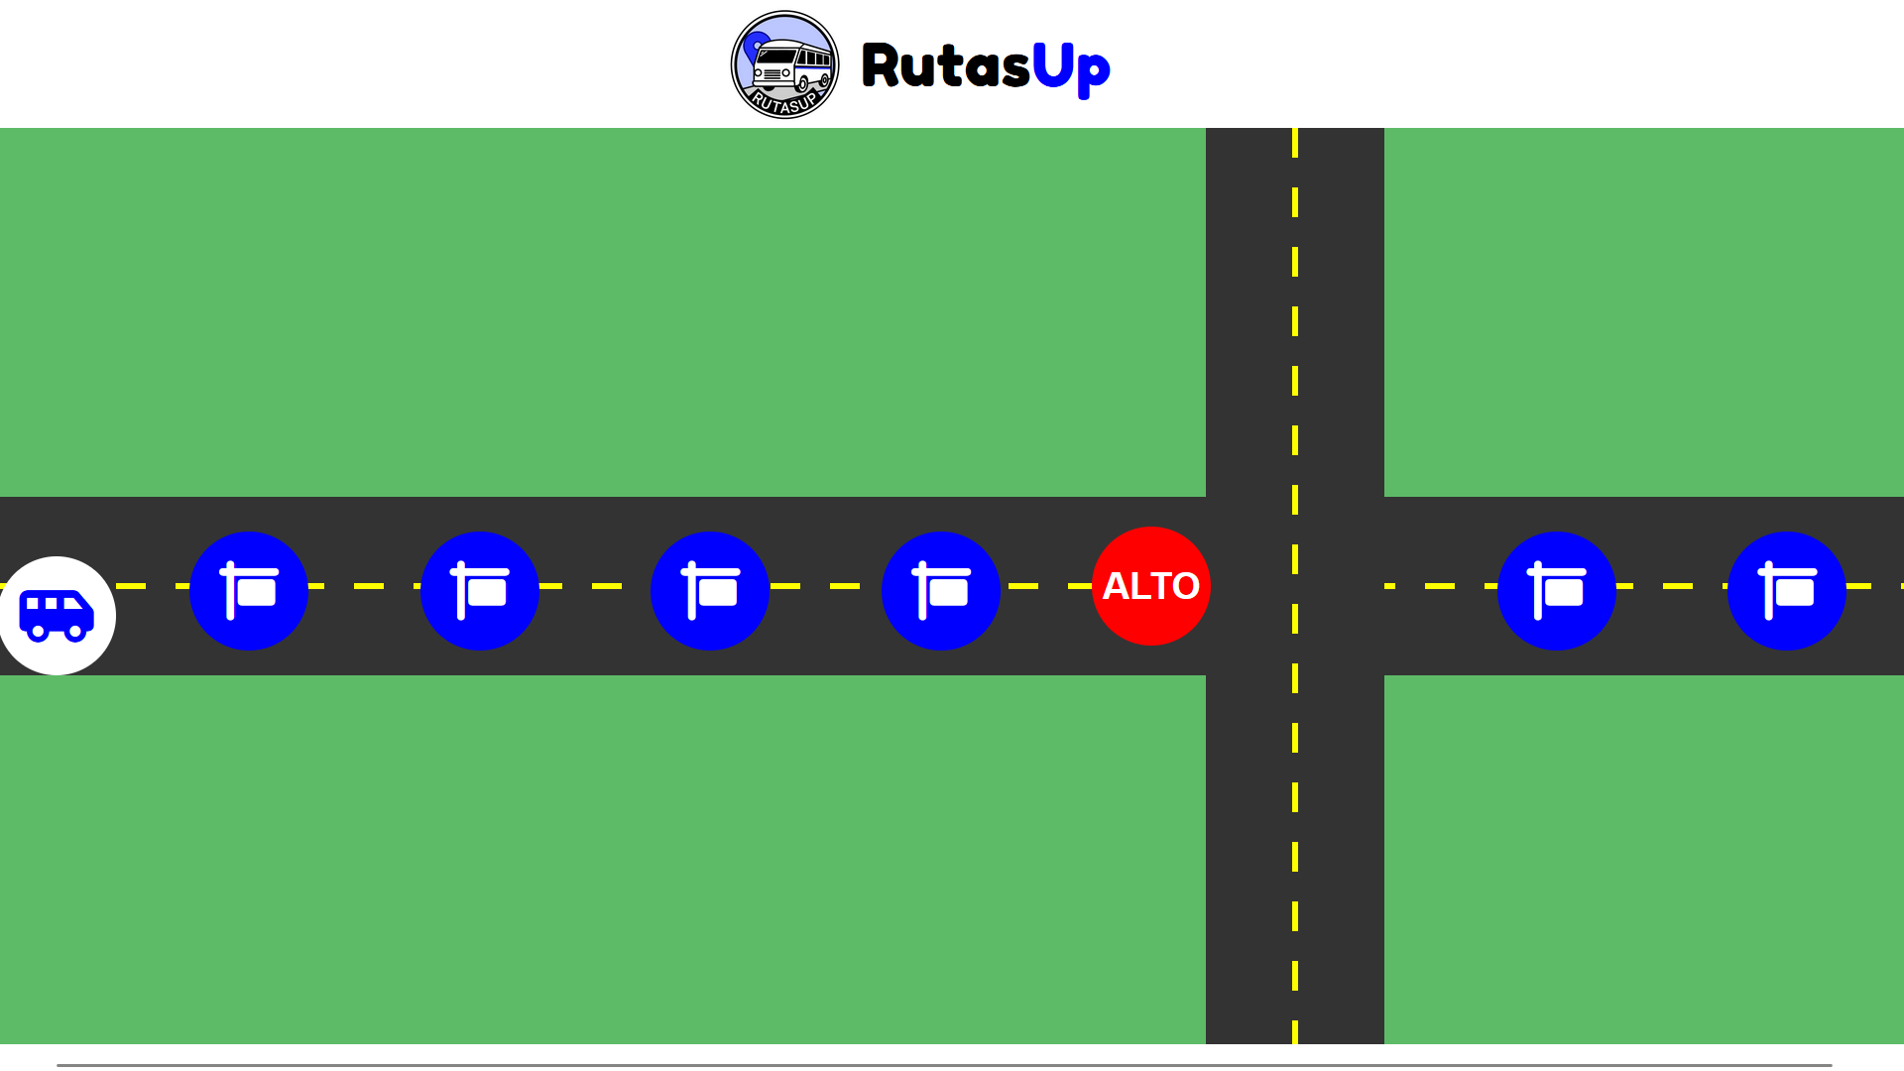

Slide 2
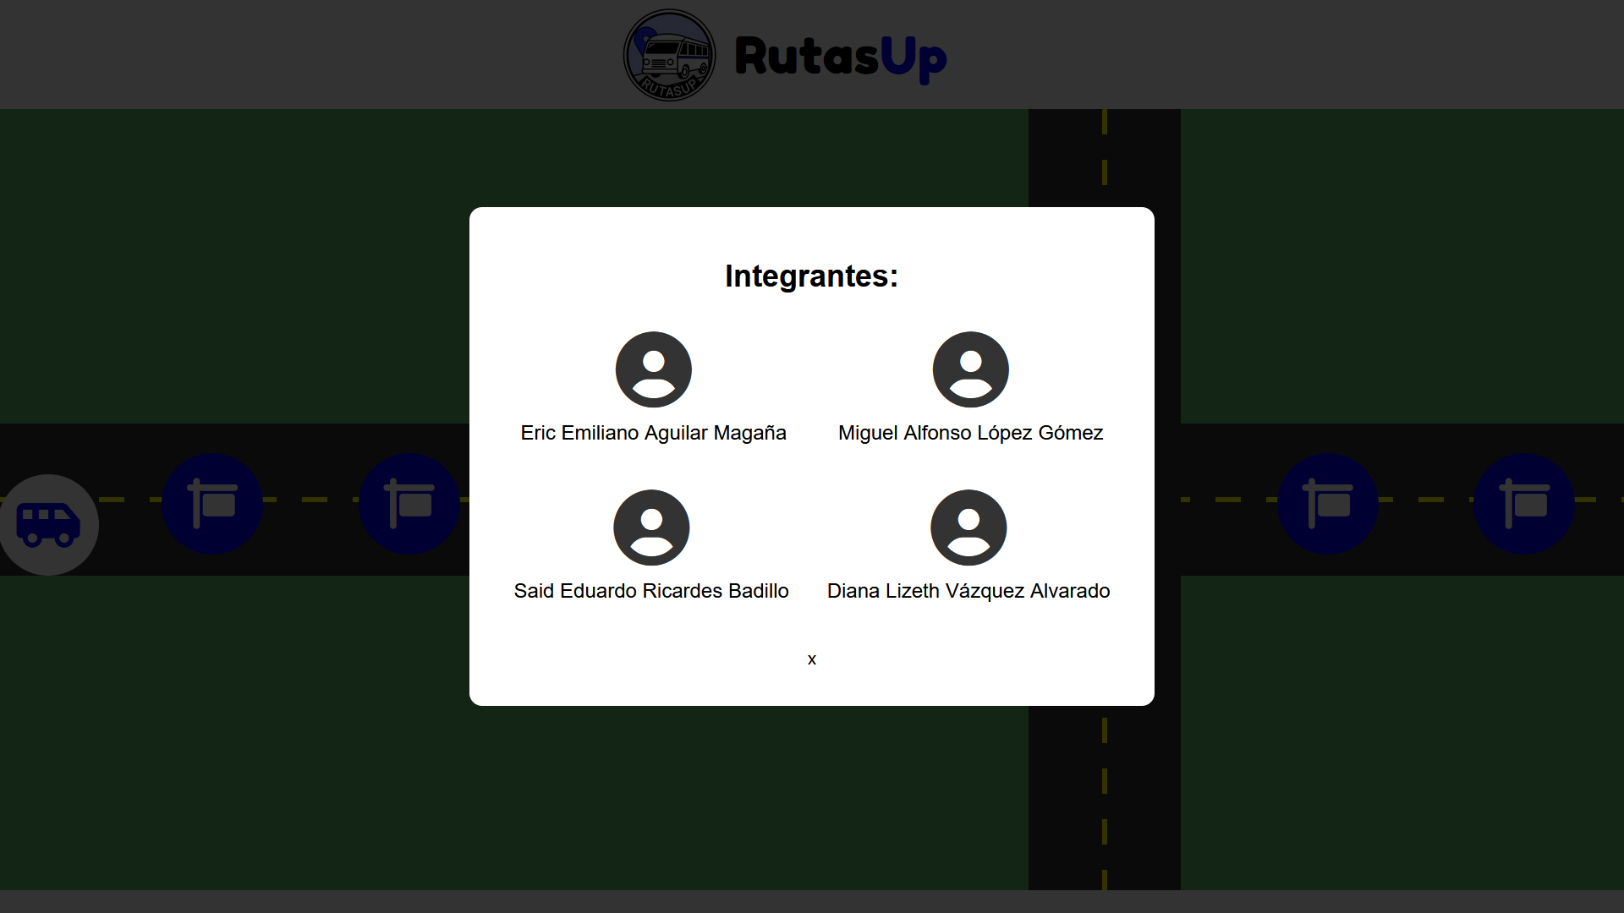

Slide 3



Problemática encontrada
Actualmente, muchos ciudadanos utilizan las combis para desplazarse, pero enfrentan desafíos como la falta de información sobre la ubicación de los vehículos, lo que genera incertidumbre y largas esperas. También hay confusión por la ausencia de datos claros sobre las rutas y falta de alertas ante cambios o emergencias. Esto provoca estrés e inseguridad, afectando la experiencia del usuario. Mejorar este sistema de transporte público tiende a ser significativo para ofrecer un transporte más confiable y seguro, incentivando su uso y promoviendo un entorno urbano más sostenible.

Slide 4
PROPUESTA DE SOLUCIÓN
Un sistema de navegación para usuarios de transporte público que incluye visualización en tiempo real de la ubicación de combis, rutas disponibles y asistencia para planificar trayectos. Permitirá almacenar rutas favoritas, recibir notificaciones sobre eventos que afecten el servicio y acceder rápidamente a números de emergencia. El sistema tendrá una app móvil para ciudadanos y una plataforma web para administradores, utilizando tecnologías de geolocalización, bases de datos y notificaciones. Esto mejorará la experiencia, optimizando tiempos y aumentando la seguridad del usuario.

Slide 5
ALCANCE
En esta etapa, se desarrollará la app móvil para que los ciudadanos vean la ubicación de combis en tiempo real, conozcan rutas disponibles y planifiquen viajes. Paralelamente, se iniciará la versión web para que los administradores gestionen rutas, vehículos y choferes. Además, se lanzará un piloto en una zona específica de la ciudad, permitiendo pruebas con usuarios reales y ajustes basados en su retroalimentación, sentando las bases para la implementación completa del sistema.

Slide 6
OBJETIVO GENERAL
Desarrollar un sistema de navegación electrónico que integre visualización de la ubicación de combis, consulta de rutas disponibles y notificaciones en tiempo real, con el propósito de mejorar la experiencia de los ciudadanos al utilizar el transporte público en Chetumal, facilitando la planificación de sus viajes y proporcionando información relevante para aumentar su seguridad durante los trayectos.
OBJETIVOS ESPECÍFICOS
Desarrollar una aplicación móvil que permita a los ciudadanos visualizar en tiempo real la ubicación de las combis y conocer las rutas disponibles en una zona específica de la ciudad.
Implementar una versión web para administradores que facilite la gestión de información sobre rutas, vehículos y choferes.
Lanzar un piloto del sistema en una parte de Chetumal para probar su funcionamiento con un grupo selecto de usuarios.

Slide 7
PLANEACIÓN ORGANIZACIONAL
“Transformamos ideas en realidades digitales con innovación y desarrollo.”
Misión
En Quantum Dev, nos enfocamos en modernizar y optimizar al mundo, asegurando proyectos más eficientes, y accesibles. A través de la tecnología, mejoramos el seguimiento de desarrollos para ofrecer un servicio confiable que conecte a los ciudadanos de manera rápida y efectiva, contribuyendo al desarrollo de una seguridad más ordenada y sostenible.

Slide 8
Visión
En Quantum Dev, creemos en el poder de la tecnología para transformar la vida cotidiana. Nuestra visión es convertirnos en una empresa líder en el desarrollo de soluciones innovadoras, combinando creatividad, inteligencia y automatización para impulsar la transformación digital de empresas y público general.
Valores
Innovación constante.
Calidad y precisión.
Colaboración y trabajo en equipo.
Orientación al cliente.
Compromiso con la ética.
Aprendizaje continuo.

Slide 9
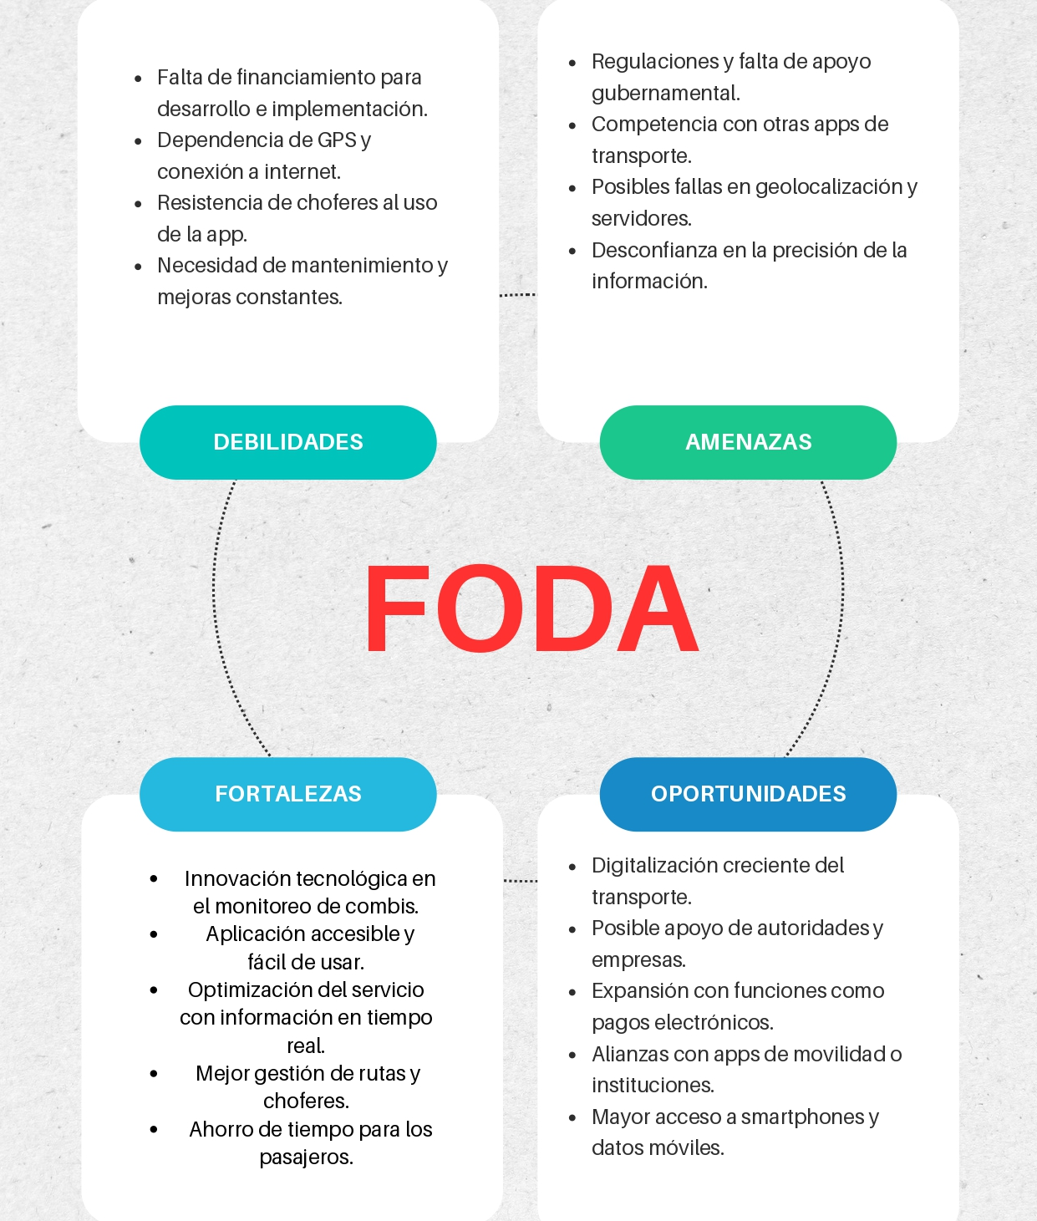
ANÁLISIS FODA DE RUTASUP

Slide 10
PLAN DE ACCIÓN
OBJETIVO | ÁREA O DEPARTAMENTO | METAS | ACCIONES | PERIODO | RESPONSABLE | ESTATUS | OBSERVACIONES
Planificar, coordinar y supervisar las tareas asignadas a cada área del equipo de desarrollo con el fin de cumplir en tiempo y forma los entregables del sistema de navegación de transporte público, garantizando su funcionalidad, usabilidad y correcta documentación. | ADMINISTRADOR DE BASE DE DATOS | Mantener actualizada y operativa la base de datos. | Actualización de la base de datos. | (13/01/2025 - 17/01/2025) | Eric Aguilar | Hecho | Sin observaciones.
 |  |  | Configuración de la base de datos en el servidor. | (23/02/2025 - 05/03/2025) | Eric Aguilar | Hecho | Sin observaciones.
 |  | Implementar mecanismos de respaldo automático y recuperación. | Diseño de estrategia de respaldos automáticos. | (10/03/2025 - 11/03/2025) | Eric Aguilar | Hecho | Sin observaciones.
 |  |  | Implementación de script de respaldo. | (12/03/2025 - 13/03/2025) | Eric Aguilar | Hecho | Sin observaciones.
 |  |  | Pruebas de restauración desde backups. | (14/03/2025 - 15/03/2025) | Eric Aguilar | Hecho | Sin observaciones.
 | DESARROLLADOR WEB | Implementar y configurar el sistema web. | Migración del BACKEND. | (06/01/2025 - 12/01/2025) | Miguel López | Hecho | Sin observaciones.
 |  |  | Configuración del servidor FRONTEND. | (10/01/2025 - 18/01/2025) | Eric Aguilar | Hecho | Sin observaciones.
 |  |  | Configuración del servidor BACKEND. | (15/01/2025 - 30/01/2025) | Miguel López | Hecho | Sin observaciones.
 |  |  | Traspaso de vistas a nueva tecnología. | (13/02/2025 - 25/02/2025) | Eric Aguilar y Miguel López | Hecho | Sin observaciones.
 |  |  | Configuración de vistas en servidores BACKEND. | (25/01/2025 - 26/03/2025) | Miguel López | Hecho | Sin observaciones.
 |  | Optimizar la experiencia del usuario en el sistema web mediante mejoras de rendimiento y diseño responsive. | Refactorización de componentes pesados. | (17/03/2025 - 19/03/2025) | Miguel López | En proceso | Sin observaciones.
 |  |  | Adaptación responsive para móviles y tabletas. | (20/03/2025 - 23/03/2025) | Eric Aguilar | Hecho | Sin observaciones.
 |  |  | Reducción del tiempo de carga mediante optimización de imágenes y recursos. | ( 24/03/2025 - 27/03/2025) | Miguel López | En proceso | Sin observaciones.
 | DESARROLLADOR MÓVIL | Desarrollar e integrar funcionalidades móviles del sistema. | Creación de acceso rápido a números de emergencia. | (01/02/2025 - 18/02/2025) | Diana Vázquez | Hecho | Sin observaciones.
 |  |  | Funcionalidad de mejor ruta de punto apunto. | (10/02/2025 - 28/02/2025) | Said Ricardes | Hecho | Sin observaciones.
 |  |  | Creación y configuración de APIs móviles. | (10/03/2025 - 27/03/2025) | Miguel López | En proceso | Sin observaciones.
 |  | Asegurar la compatibilidad y rendimiento de la app móvil en dispositivos Android de gama media y baja. | Pruebas en múltiples dispositivos con especificaciones reducidas. | (18/03/2025 - 28/03/2025) | Diana Vázquez | Hecho | Sin observaciones.
 |  |  | Ajuste de animaciones, uso de memoria y consumo de red. | (21/03/2025 - 23/03/2025) | Diana Vázquez | En proceso | Sin observaciones.
 |  |  | Reducción del tamaño del APK. | (24/03/2025 - 26/03/2025) | Said Ricardes | Hecho | Sin observaciones.
 | DOCUMENTADOR | Documentar procesos técnicos y funcionales del proyecto. | Registro de avances por actividad. | (06/01/2025 - 31/01/2025) | Said Ricardes | Hecho | Sin observaciones.
 |  |  | Redacción de manual técnico y de usuario. | (11/03/2025 - 18/03/2025) | Said Ricardes | En proceso | Sin observaciones.
 |  |  | Consolidación de cronograma y entregables. | (17/03/2025 - 28/03/2025) | Eric Aguilar | Hecho | Sin observaciones.
 |  | Asegurar la trazabilidad del proyecto mediante documentación detallada de decisiones técnicas y cambios de alcance. | Registro de decisiones técnicas relevantes. | (19/03/2025 - 22/03/2025) | Diana Vázquez | Hecho | Sin observaciones.
 |  |  | Documentación de cambios de funcionalidades durante el desarrollo. | (22/03/2025 - 24/03/2025) | Said Ricardes | Hecho | Sin observaciones.

Slide 11
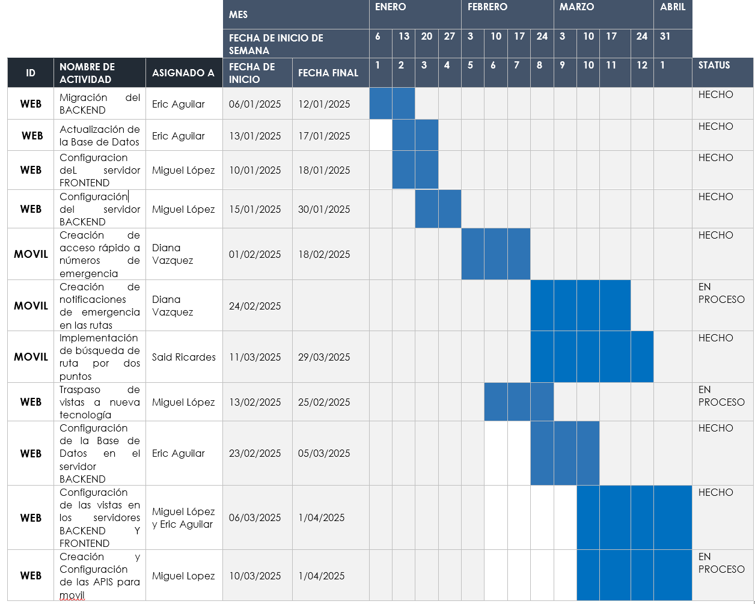
CRONOGRAMA

Slide 12
RECURSOS HUMANOS Y RECURSOS MATERIALES
RECURSOS HUMANOS
ÁREA O DEPARTAMENTO | CANTIDAD | PUESTO |  | PERFIL | HABILIDADES | FUNCIONES |  | NIVEL (JEFATURA/OPERATIVO) | SUELDO MENSUAL | OBSERVACIONES
CONTRATACIÓN | 1 | PROGRAMADOR WEB |  | Lic. en Ingeniería en Software o TSU en TI | HTML, CSS, JavaScript, PHP, pruebas, seguridad web | Desarrollo y mantenimiento del portal web, revisión de sesiones y formularios seguros |  | Operativo | $ 14,000.00 | Sin observaciones.
 | 1 | PROGRAMADOR MÓVIL |  | TSU o Lic. en Desarrollo de Software | React Native, consumo de APIs, UI/UX, testing | Desarrollo y mantenimiento de app móvil RutasUp |  | Operativo | $ 14,000.00 | Sin observaciones.
 | 1 | ADMINISTRADOR DE BASE DE DATOS |  | Ing. en Sistemas o afín | PostgreSQL, seguridad, backups | Mantenimiento y aseguramiento de la base de datos, control de accesos |  | Jefatura | $ 18,000.00 | Sin observaciones.
 | 1 | DOCUMENTADOR |  | TSU o Lic. en Administración / Informática | Redacción técnica, control de versiones | Documentación de técnica de todo lo relacionado al proyecto |  | Operativo | $ 12,000.00 | Sin observaciones.
 | 1 | ADMINISTRADOR DE SERVIDORES |  | Ing. en Redes o Sistemas | BIND, Apache, FTP, firewalls, monitoreo, seguridad | Gestión de servidores DNS, Web y BD, configuración de firewall, actualizaciones y monitoreo |  | Jefatura | $ 18,000.00 | Sin observaciones.
 |  |  |  |  |  |  |  |  | $ 76,000.00
RECURSOS MATERIALES
CLASIFICACIÓN | CANTIDAD | CONCEPTO | FUNCIÓN | FUNCIÓN | ESTATUS (NUEVO/USO) | ESTATUS DE ADQUISICIÓN (COTIZACIÓN/PAGADO) | PRECIO | PRECIO | TOTAL | OBSERVACIONES
EDIFICIOS E INSTALACIONES | 1 | Oficina física pequeña | Espacio de trabajo para el equipo | Espacio de trabajo para el equipo | Uso | Pagado | $ 15,000.00 | $ 15,000.00 | $ 15,000.00 | Sin observaciones.
MÁQUINAS Y EQUIPO | 3 | Servidor dedicado | Alojar servicios DNS, Web y BD con redundancia | Alojar servicios DNS, Web y BD con redundancia | Nuevo | Pagado | $ 53,000.00 | $ 53,000.00 | $ 159,000.00 | Sin observaciones.
MÁQUINAS Y EQUIPO | 1 | Firewall empresarial | Protección perimetral de red, control de accesos | Protección perimetral de red, control de accesos | Nuevo | Pagado | $ 20,000.00 | $ 20,000.00 | $ 20,000.00 | Sin observaciones.
MÁQUINAS Y EQUIPO | 1 | Disco duro externo 4TB | Respaldo local cifrado para contingencias | Respaldo local cifrado para contingencias | Nuevo | Pagado | $ 3,800.00 | $ 3,800.00 | $ 3,800.00 | Sin observaciones.
MÁQUINAS Y EQUIPO | 1 | Licencias de seguridad | Protección y auditoría | Protección y auditoría | Nuevo | Pagado | $ 18,000.00 | $ 18,000.00 | $ 18,000.00 | Sin observaciones.
MÁQUINAS Y EQUIPO | 1 | Plataforma de capacitación | Cursos técnicos y de seguridad para el personal | Cursos técnicos y de seguridad para el personal | Nuevo | Cotizado | $ 9,200.00 | $ 9,200.00 | $ 9,200.00 | Sin observaciones.
SUBTOTAL |  |  |  |  |  |  |  |  | $ 225,000.00
TOTAL |  |  |  |  |  |  |  |  | $ 301,000.00

Slide 13
SEGURIDAD EN EL DESARROLLO DE APLICACIONES
Diagnóstico de solución con base a hallazgos:
Servidor / Área | Hallazgo | Propuesta de solución
Servidor DNS | Archivos residuales de otras aplicaciones | Eliminar archivos innecesarios y organizar configuración.
 | Ausencia de documentación sobre zonas | Documentar y versionar configuración de zonas DNS.
 | Vulnerabilidades CVE-2021-25215, CVE-2023-29491 | Actualizar BIND a la versión más actual.
Servidor Web | FTP expuesto públicamente | Cerrar puerto FTP y usar SFTP con autenticación por claves.
 | Archivos JSON públicos con datos personales | Eliminar o restringir archivos con información personal
 | Credenciales root visibles desde el sistema web | Eliminar exposición, rotar contraseñas y revisar permisos
 | Vulnerabilidades CVE-2020-9273, CVE-2021-29472, CVE-2023-1234 | Actualizar Apache la versión más actual y aplicar revisión del código
Servidor Base de Datos | PostgreSQL acepta conexiones desde cualquier IP | Restringir accesos en pg_hba.conf.
 | Vulnerabilidades CVE-2022-24112, CVE-2022-41862, CVE-2021-42013 | Actualizar PostgreSQL a la versión más actual y habilitar pgAudit
Acciones generales | Infraestructura vulnerable sin detección de amenazas | Configurar IDS, cerrar puertos no necesarios
 | Falta de respaldo estructurado | Implementar backups cifrados y pruebas de restauración periódicas
 | Monitoreo y alertas insuficientes | Integrar monitoreo 24/7 y herramientas de alerta temprana

Slide 14



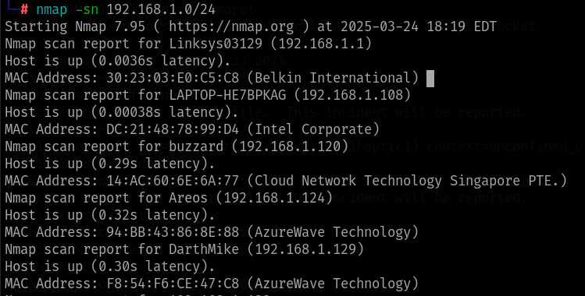
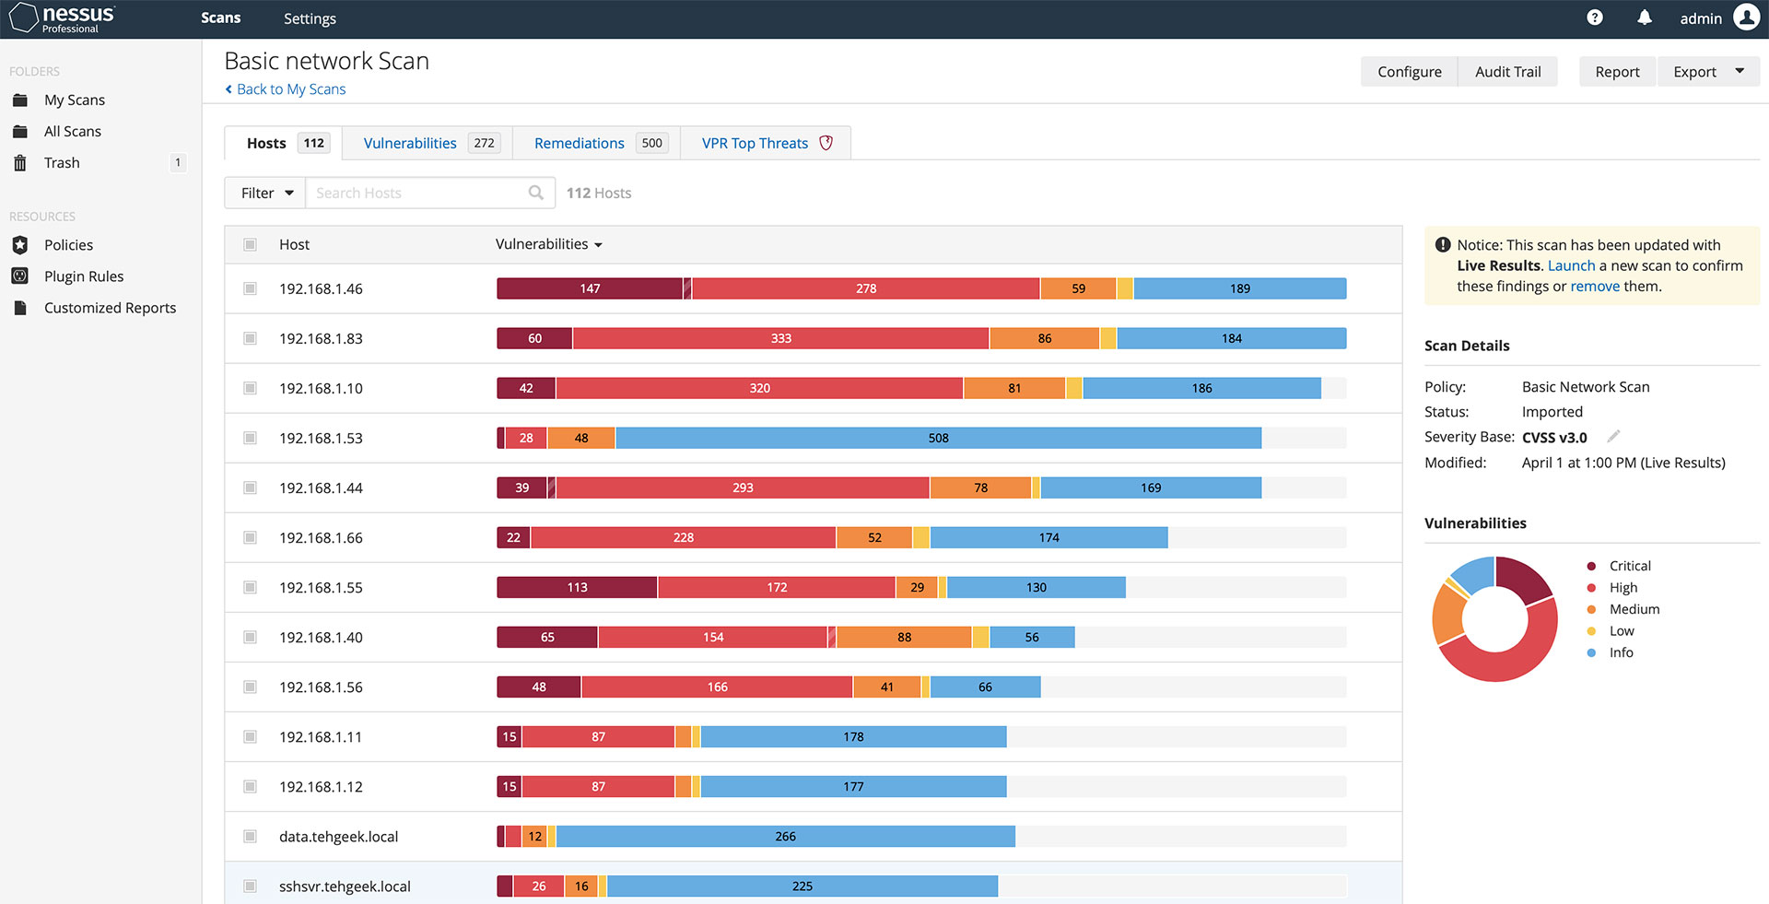
SEGURIDAD EN EL DESARROLLO DE APLICACIONES
Herramientas utilizadas

Slide 15
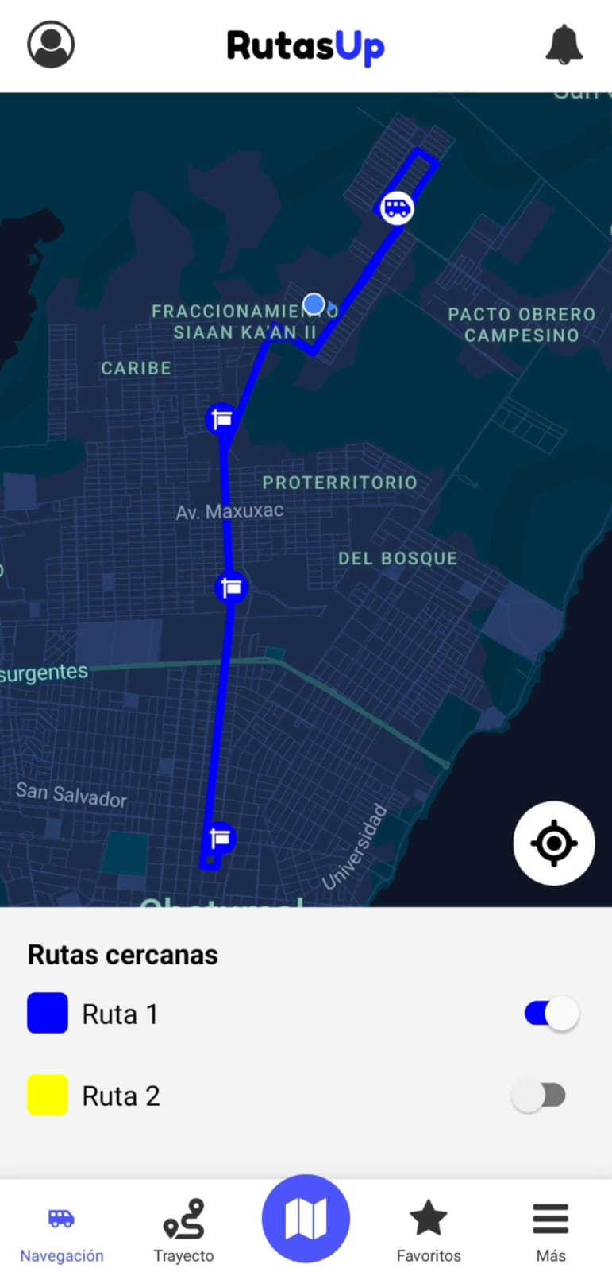
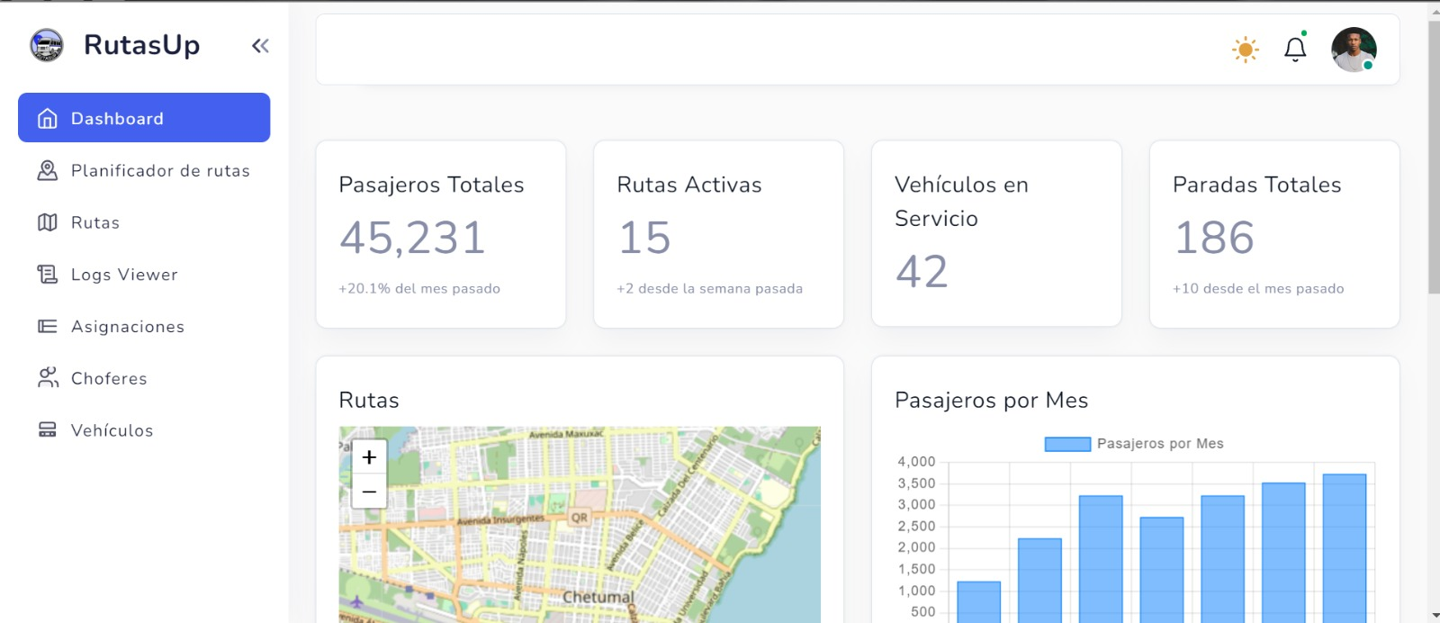
DEMOSTRACIÓN DE APLICACIONES

Slide 16
GRACIAS POR SU ATENCIÓN

